Slide 1
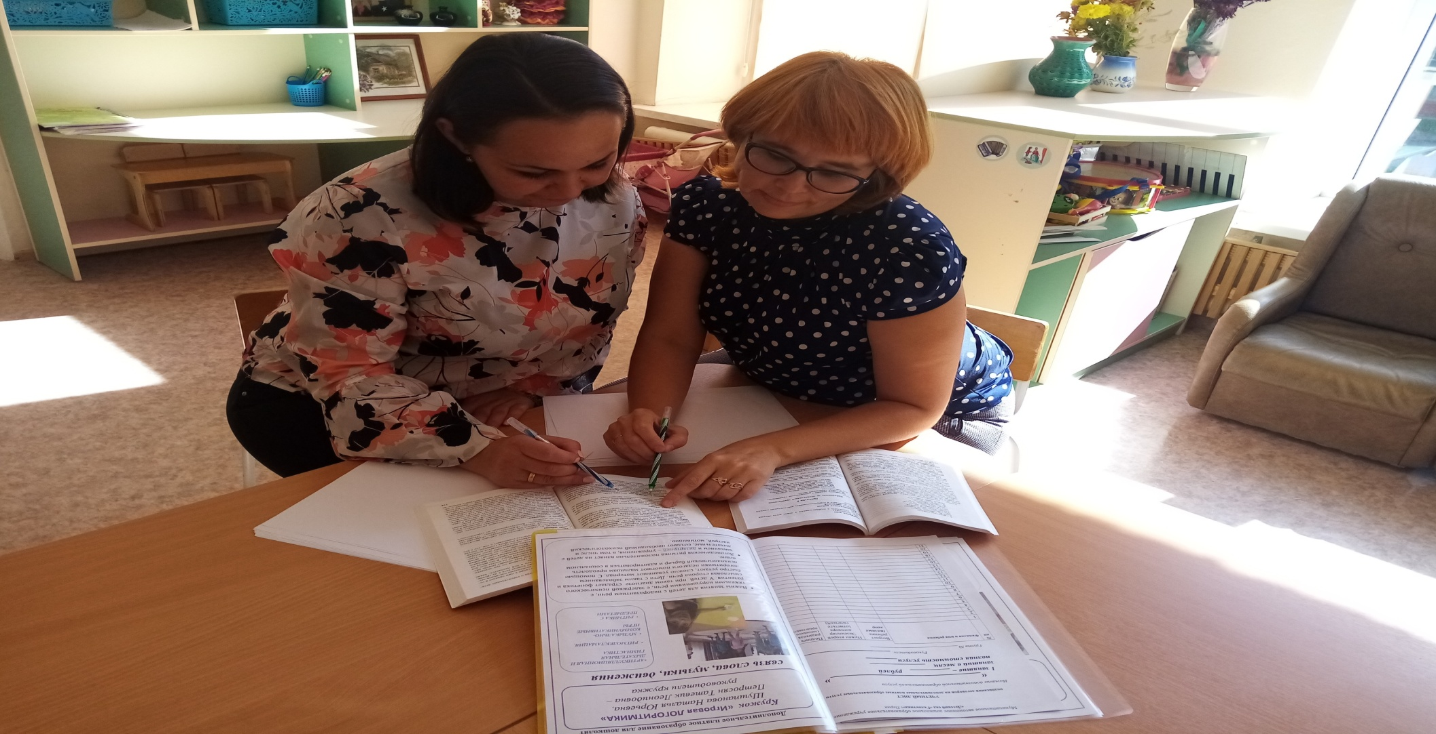
Мы разработали программу для младшего и среднего возраста

Slide 2
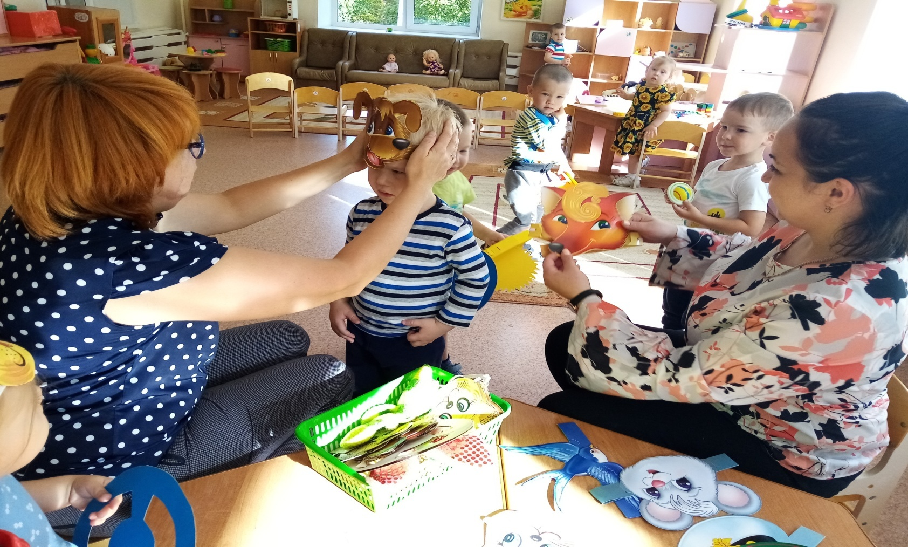
Я помогала создавать , изготавливать, сшить костюмы, маски, атрибуты для наших занятиях

Slide 3
Я активно помогаю в проведении в музыкальных занятий ,которые нравятся нашим малышам

Slide 4
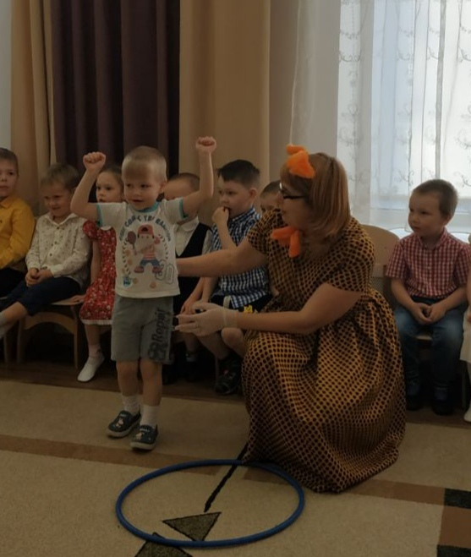

Slide 5
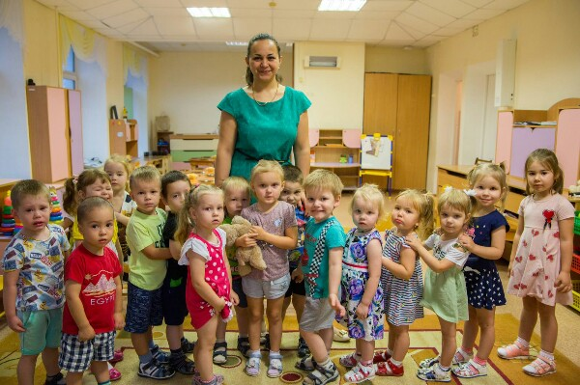
Наш кружок пользуется популярностью и большим успехом среди детей и взрослых .Занятие приводит мне большое удовольствие.

